Slide 1
Инклюзивное обучение студентов с нарушениями зрения на факультете информационных технологий МГППУ:
среда обучения, результаты, достижения
© МГППУ, 2024

Slide 2
Создание современной среды для обучения студентов с ОВЗ: теория и практика
Направления подготовки
Подготовка дипломированных специалистов с высшим образованием по направлениям/специальностям:
09.03.03 «Прикладная информатика» направленность подготовки прикладная информатика в психологии,
02.03.03 «Математическое обеспечение и администрирование информационных систем» направленность подготовки информационные системы и базы данных ,
55.05.01 «Режиссура кино и телевидения», специализация режиссер мультимедиа, педагог,
09.04.03 «Прикладная информатика» магистерская программа «Психолого-педагогические измерения»
Факультет информационных технологий
© МГППУ, 2024

Slide 3
Аспирантура. Нозологии
Подготовка аспирантов по направлению 09.06.01 Информатика и вычислительная техника специальность «Системный анализ, управление и обработка информации (по отраслям)»
Нозологии:
нарушения зрения (36%),
работы опорно-двигательной системы (35%),
другие нарушения (29%).
Создание современной среды для обучения студентов с ОВЗ: теория и практика
Факультет информационных технологий
© МГППУ, 2024

Slide 4
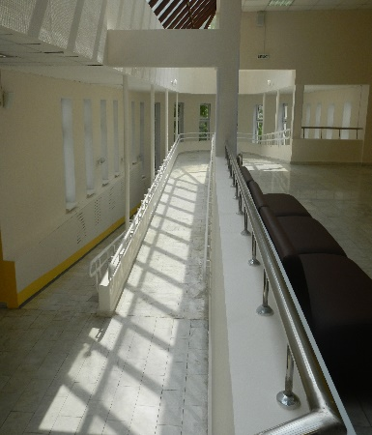
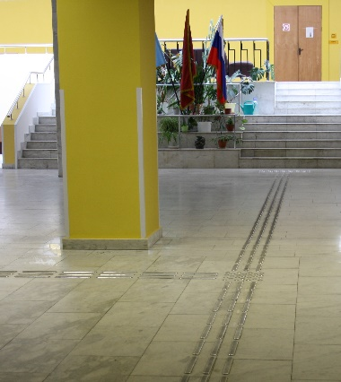
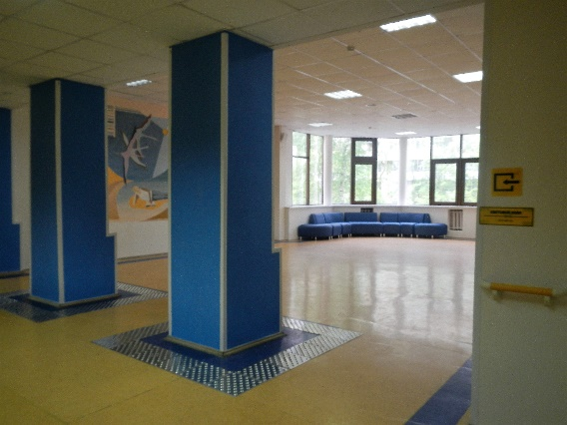
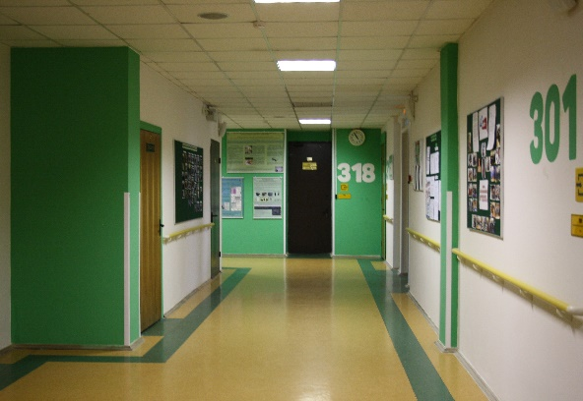
Необходимые компоненты среды обучения и социализации
Среда обучения
Дополнительные индивидуальные занятия.
Техническое обеспечение учебного процесса.
Методическое сопровождение учебного процесса.
Психолого-педагогическое сопровождение.
Транспортное сопровождение.
Организация учебной практики и трудоустройство.
Безбарьерная архитектурная и доступная среда.
Факультет информационных технологий
© МГППУ, 2024

Slide 5
Среда обучения
Особенности организации инклюзивного учебного процесса
Реализована концепция инклюзивного обучения студентов с инвалидностью.
Дополнительные занятия инвалидов на спец. курсах в малых группах.
Индивидуальная работа со студентами-инвалидами в рамках изучения учебных дисциплин и выполнения курсовых и дипломных работ.
Активное привлечение студентов-инвалидов к научной работе и договорным работам по созданию специализированного программного обеспечения.
Психолого-педагогическое сопровождение.
Факультет информационных технологий
© МГППУ, 2024

Slide 6
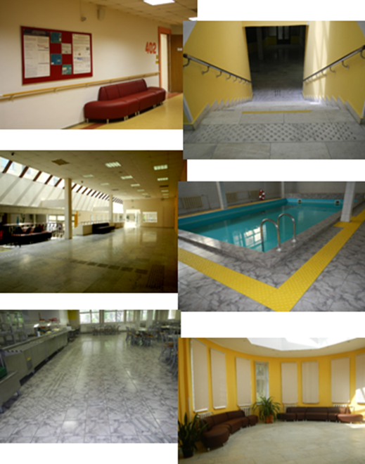
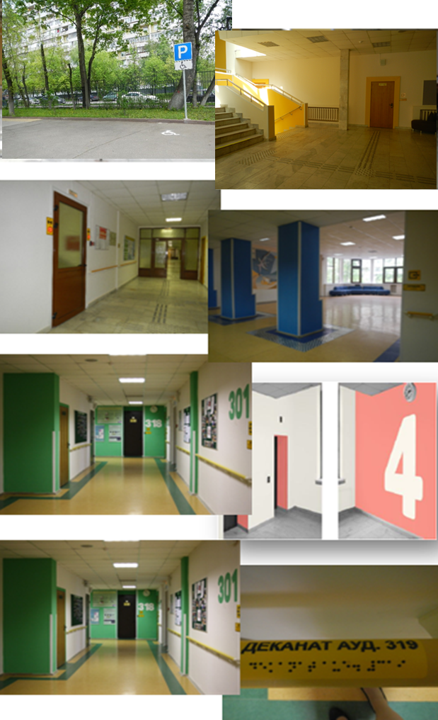
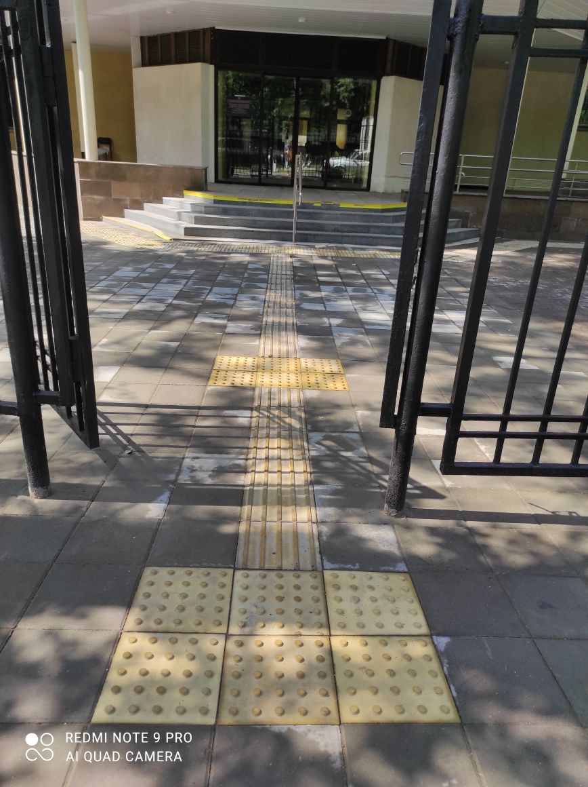
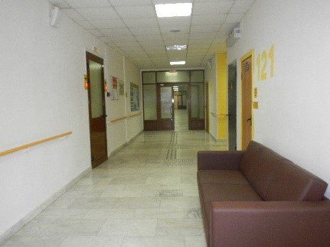
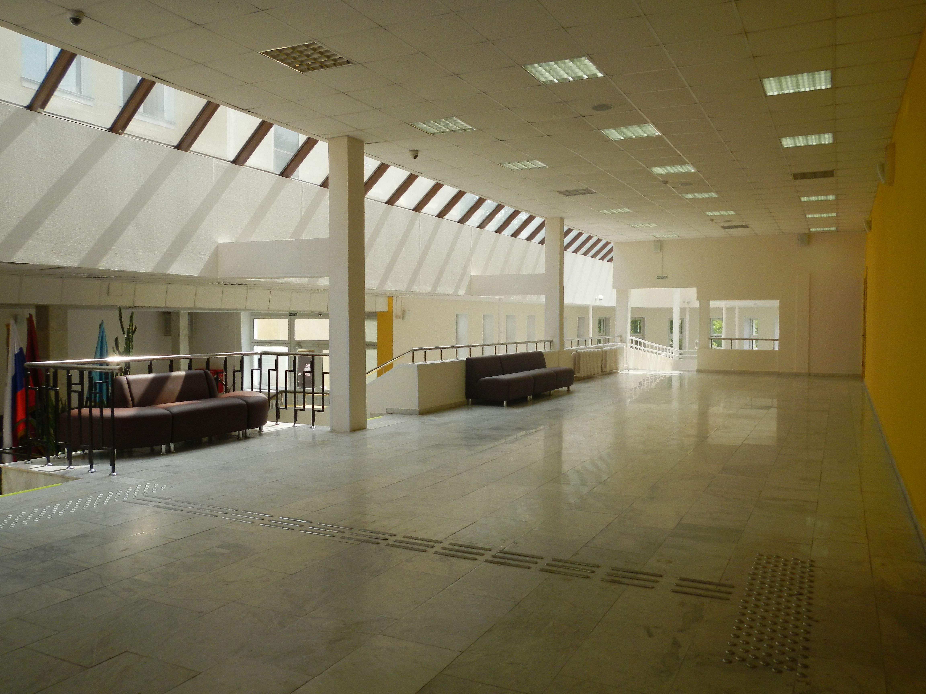
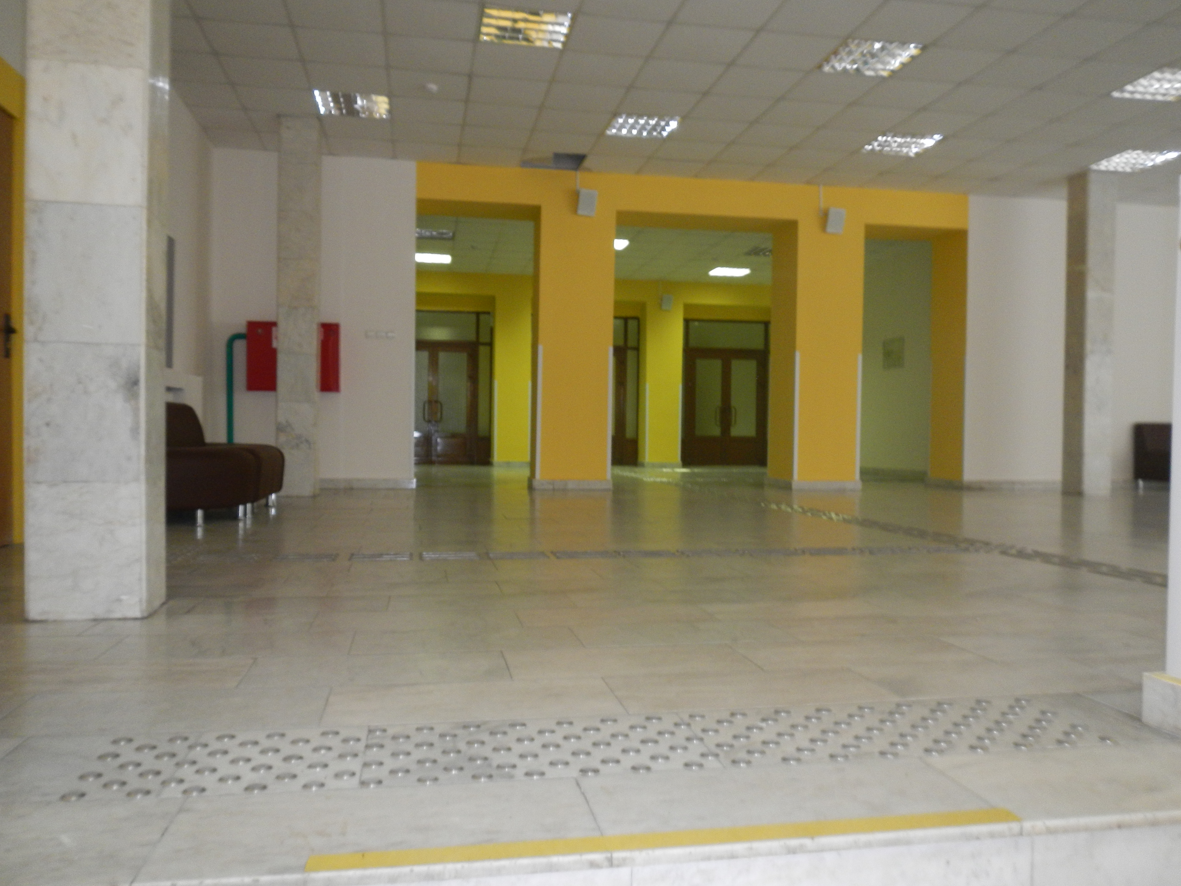
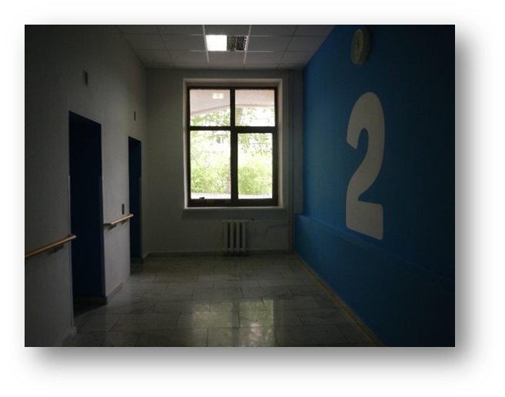
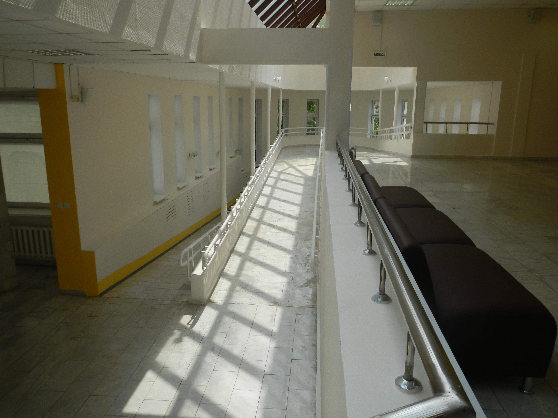
Доступная среда для студентов с инвалидностью
2024 г.

Slide 7
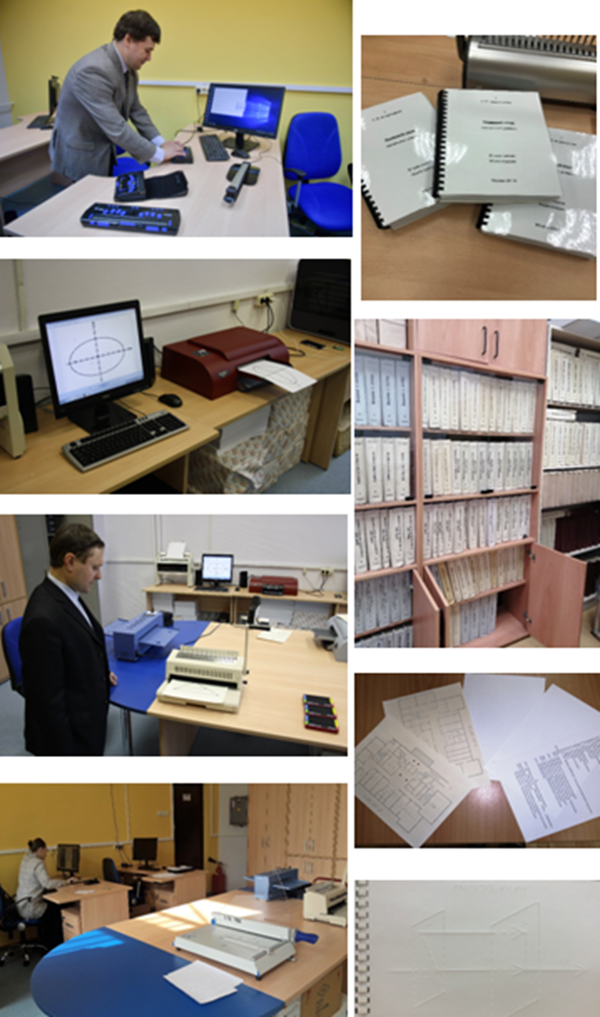
Современная тифлотипография
Тифлотипография МГППУ подготовила и выпустила более 650 экземпляров учебников, напечатанных рельефно-точечным шрифтом Брайля, по более 50 наименованиям и десять уникальных рельефно-графических альбома по физике, теории множеств, геометрии и др.

Slide 8
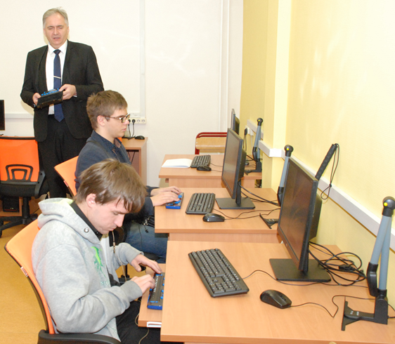
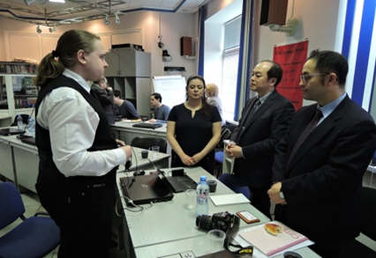
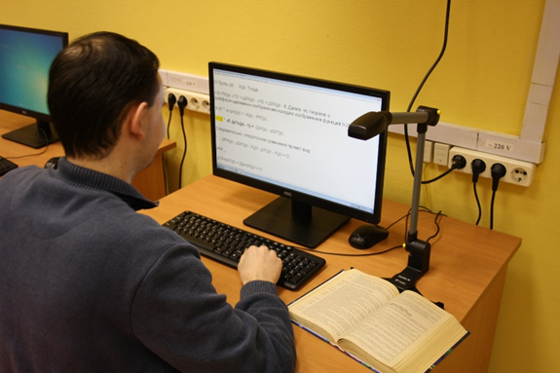
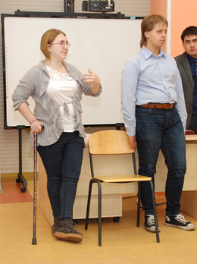
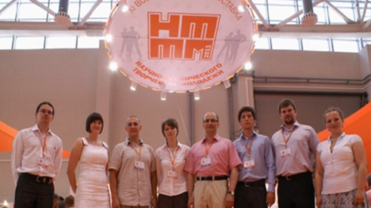
Создание специальных условий для получения профессионального образования лицами с инвалидностью
Реализована концепция инклюзивного обучения студентов с инвалидностью.
Дополнительные занятия инвалидов на спец. курсах в малых группах.
Индивидуальная работа со студентами-инвалидами в рамках изучения учебных дисциплин и выполнения курсовых и дипломных работ.
Активное привлечение студентов-инвалидов к научной работе и договорным работам по созданию специализированного программного обеспечения.
Психолого-педагогическое сопровождение.
2024 г.

Slide 9
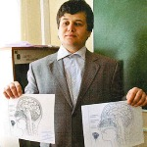
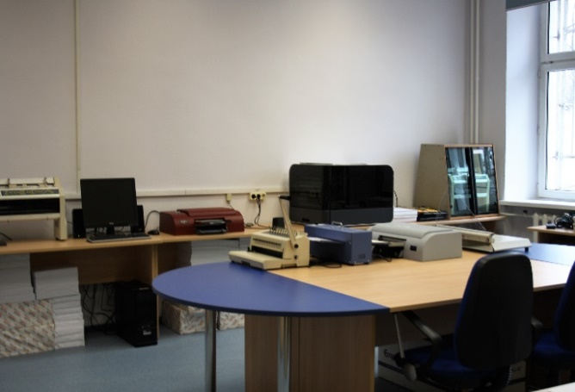
Технология перевода математических текстов в систему Брайля
Наши достижения
$$\int_{-\infty}^{+\infty} e^{-x^2} dx =
\sqrt{\pi} \eqno(12)$$
Внедрение в учебный процесс собственных разработок
2024 г.

Slide 10
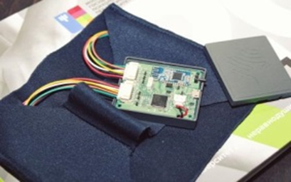
«Тактильная рука»: оперативная передача информации слепоглухим
Наши достижения
На факультете разработано, запатентовано и передано в производство тифлотехническое устройство для тактильной передачи символьных данных незрячим пользователям. Это устройство работает от автономного источника питания и управляется через стандартный интерфейс Bluetooth. Гаджет может использоваться как вспомогательное устройство, обеспечивающее информирование незрячего пользователя через тактильный канал, что удобно в условиях, когда слуховой канал восприятия необходим для выполнения других повседневных задач.
2024 г.

Slide 11
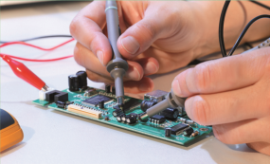
Ультразвуковое устройство для ориентации людей с нарушениями зрения
Разработано тифлотехническое устройство, предназначенное для решения задачи ориентирования в пространстве. Электронное устройство питается от внешнего источника энергии и снабжено направленным ультразвуковым датчиком, который позволяет оценивать расстояние до расположенных перед пользователем препятствий. Разные версии этого устройства представлялись на Всероссийской выставке научно-технического творчества молодежи в 2014-15 году, где работа была отмечена премией Президента Российской Федерации. В 2016 году проект занял 1 место на Всероссийском конкурсе на лучший проект научного творчества среди инклюзивных команд образовательных организаций, состоявшемся в МГТУ им. Н.Э. Баумана.
Наши достижения
2024 г.

Slide 12
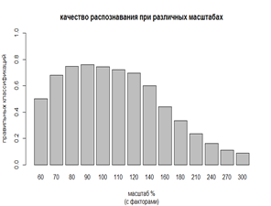
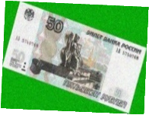
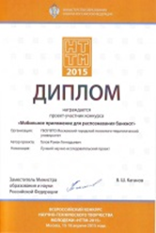
Мобильное приложение для распознавания банкнот
Наши достижения
Одним из выпускников с нарушениями зрения нашего факультета, работающим в настоящее время в компании «Яндекс», создано приложение, предназначенное для распознавания номиналов денежных банкнот.
Это мобильное приложение использует камеру смартфона как универсальный сканер, значительно облегчая повседневную жизнь незрячих пользователей.
2024 г.

Slide 13
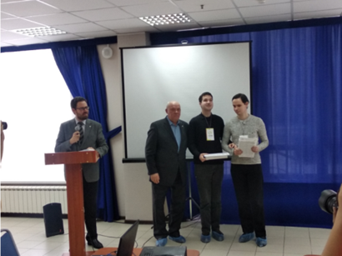
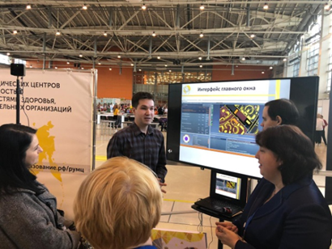
Успешное участие во Всероссийском сетевом конкурсе студенческих проектов «Профессиональное завтра»
Наши достижения
Победа в номинации "Мое полезное изобретение» на 1-ом Всероссийском сетевом конкурсе студенческих проектов «Профессиональное завтра» с участием студентов с инвалидностью, организованном Министерством науки и высшего образования Российской Федерации с проектом «Отображение геопространственных данных в геоинформационной системе, ориентированной на пользователей с нарушением зрения.
Через год ребята получили патент на данное изобретение.
2024 г.

Slide 14
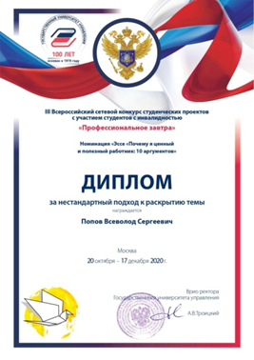
Успешное участие во Всероссийском сетевом конкурсе студенческих проектов «Профессиональное завтра»
Диплом за нестандартный подход к раскрытию темы в номинации «Почему я ценный и полезный работник: 10 аргументов» на III-ом Всероссийском сетевом конкурсе студенческих проектов «Профессиональное завтра» с участием студентов с инвалидностью, организованном Министерством науки и высшего образования Российской Федерации. В Конкурсе приняли участие более 500 студентов из 155 вузов и 115 городов со всех уголков нашей страны.
В совершенстве владея профессиональной терминологией и практическими навыками, наш студент убедил членов жюри в особой ценности и значимости специалиста-эксперта по доступности различных информационных устройств и программных продуктов для людей с ограниченными возможностями здоровья.
Наши достижения
2024 г.

Slide 15
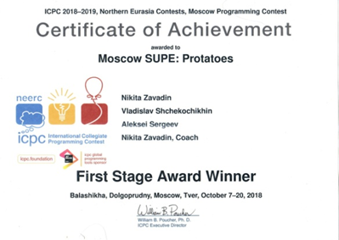
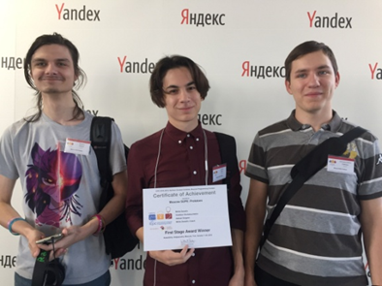
Успешное участие в Международном студенческом чемпионате мира по программированию (ICPC)
Наши достижения
В отборочном этапе чемпионата участвовало 370 команд московских вузов. Результатом участия в чемпионате стала победа в квалификационном туре и выход в финальный этап «Moscow Programming Contest 2018» – четверть финала командного чемпионата мира по программированию (ICPC).
2024 г.

Slide 16
Диаграмма «Сведения о выпускниках с инвалидностью по зрению, завершивших обучение на факультете ИТ»
На факультете «Информационные технологии» МГППУ стопроцентное трудоустройство выпускников с нарушениями зрения.
2024 г.

Slide 17
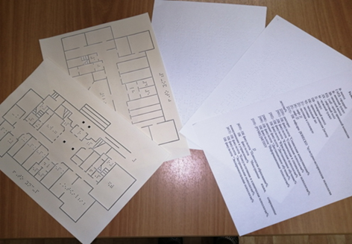
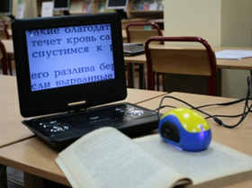
Ресурсный учебно-методический центр по работе с инвалидами и лицами с ОВЗ МГППУ
Сотрудники РУМЦ МГППУ оказывают помощь абитуриентам, студентам университета и их родителям.
В период проведения Приёмной кампании специалисты Центра создают условия для поступающих с нарушениями зрения:
обеспечивают раздаточным материалом;
проводят анкетирование;
выясняют потребности абитуриентов;
при необходимости выдают специальное оборудование;
консультируют по различным вопросам.
Любой студент или абитуриент, а также его родители могут обратиться за помощью и поддержкой РУМЦ.
Каб. 310 (Сретенка, 29, 3-й этаж),
тел.:8-800-707-49-29.
Сотрудничество факультета ИТ, его тифлотипографии и РУМЦ МГППУ направлено на создание благоприятных специальных условий обучения для студентов с нарушениями зрения.
Студенты активно участвуют в различных конкурсах, например «Профессиональное завтра»; слетах; мониторингах. Помогают студентам с инвалидностью в проекте «Доверенные студенты».

Slide 18
ЗАКЛЮЧЕНИЕ
Успеваемость студентов с нарушениями зрения, как правило, выше, чем у здоровых студентов.
Этот результат обусловлен:
качеством обучения,
высокой мотивированностью,
развитыми способностями к абстрактному мышлению.
Обучение студентов с нарушениями зрения является средством подготовки специалистов, спрос на которых на сегодняшний день существенно превышает предложение.
Результаты обучения
2024 г.

